Slide 1
Matematika pre 1.ročník
Mgr.Eva Krajčíková

Slide 2
Sčítanie a odčítanie do 20
Číselný rad do 2O
Porovnávanie čísel
Sčítanie a odčítanie do 20
Slovné úlohy
Nepriamo formulované úlohy

Slide 3

Napíš príklad
Porovnaj počet
Doplň správne znamienka

Slide 4

Zostav príklady:
Koľko detí je na obrázku?
Koľko je z toho chlapcov?
Koľko je dievčat?
O koľko je viac chlapcov?

Slide 5
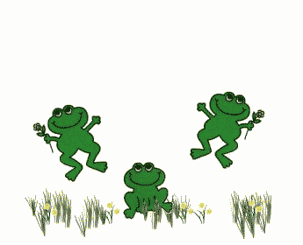
DOVIDENIA!

